Slide 1
Kaskádové štýly, CSS
2. časť

Slide 2
Ciele prednášky
div, span
Selektory
Kombinovanie selektorov
Poziciovanie

Slide 3
div, span
span je riadkový element
<p> toto je <span> jeden </span> riadok </p>
div je blokový element
<p> toto <div> nie je </div> jeden riadok </p>

Slide 4
Selektory
selektor { vlastnosť1: hodnota;
napríklad: p { color:red }
Výber prvku podľa mena
Výber všetkých prvkov
Výber prvku podľa „id“
Výber prvku podľa tried

Slide 5
Výber prvku podľa mena
Definuje vzhľad všetkých prvkov daného mena (tagu)
p {color:red }
alebo
h1 {color:red }

Slide 6
Výber všetkých prvkov
Definuje vzhľad všetkých prvkov
* { color:red }

Slide 7
Výber prvku podľa „id“
Definuje vzhľad jedného konkrétneho prvku
Definícia v css
#nadpis {color:red }
Použitie v html dokumente:
<div id=“nadpis”> … </div>

Slide 8

Výber prvku podľa triedy
Definuje vzhľad triedy (skupiny) prvkov
Definícia v css
.centrovanie { ... }
p.modre { ... }
Použitie v html dokumente:
<div class=“centrovanie”> … </div>
<p class=“modre”> … </p>

Slide 9
Pseudotriedy 1/2
Preddefinované
a:link - nenavštívený odkaz
a:active – aktívny odkaz
a:visited - navštívený odkaz
Je možné použiť nielen pre tag a:
a:hover – nad objektom je myš
a:focus - fókus na objekt - na objekt bolo „doskákané“ tabulátorom

Slide 10
Pseudotriedy 2/2
p:first-line - zvýraznenie prvého riadku odseku
p:first-letter - zvýraznenie prvého znaku odseku (iniciála)
Príklad:
p.ramcek {border:3px solid blue}
p.ramcek:hover {border-color:silver}
p:first-line {color:red}
<p class=“ramcek”> … </p>

Slide 11
Kombinovanie selektorov
Spoločná definícia
Výber prvku podľa umiestnenia
  Následník
  Potomok
  Sused, súrodenec

Slide 12
Spoločná definícia selektorov
Definuje spoločný vzhľad daných prvkov
h1, h2, h3 {text-align: center}

Slide 13
Následník
h1 strong {color: red}
Prvok strong sa bude formátovať len ak je (kdekoľvek) vo vnútri h1.
Je potrebné rozlišovať:
p.cervena {…}
a
p .cervena {…}

Slide 14
Potomok
h1 > strong {color: red}
Prvok strong sa bude formátovať len ak je priamy následník h1.
Je možné používať viacnásobne (aj v predchádzajúcom, aj v nasledujúcom prípade)
div > p.menu > a {…}

Slide 15
Súrodenec
li + li {border-top: 1px solid black}
Prvok li sa bude formátovať len ak je nasledujúcim súrodencom li.
<ol>
<li> … </li>
<li> … </li>
<li> … </li>
</ol>

Slide 16
body
h1
ol
h1
ul
li
li
li
li
li
li
h1
body{
color:red;
}
body
h1
ol
h1
ul
li
li
li
li
li
li
h1
body h1 {
color:red;
}
body
h1
ol
h1
ul
li
li
li
li
li
li
h1
body>h1{
color:red;
}
body
h1
ol
h1
ul
li
li
li
li
li
li
h1
li+li {
color:red;
}

Slide 17
Poziciovanie prvkov
Plávajúce prvky
Absolútne umiestnenie
Relatívne umiestnenie
Prekrývanie sa prvkov, z-index

Slide 18
Plávajúce elementy
float: none | left | right
Neplávať, plávať po ľavej resp. pravej strane nadradeného elementu
Obrázok má float:right
Puellae supplicatur et in humanis vultibus deae tantae numina placantur, et in matutino progressu virginis et victimis et epulis veneris absentis nomen propitiatur, iamque per plateas et floribus sertis solutis adprecantur.
clear: none | left | right | both
Tento odsek je clear:both
Puellae supplicatur et in humanis vultibus deae tantae numina placantur, et in matutino progressu virginis et victimis et epulis veneris absentis nomen propitiatur, iamque per plateas et commeantem populi frequenter floribus sertis solutis adprecantur.
Ukončiť obtekanie

Slide 19
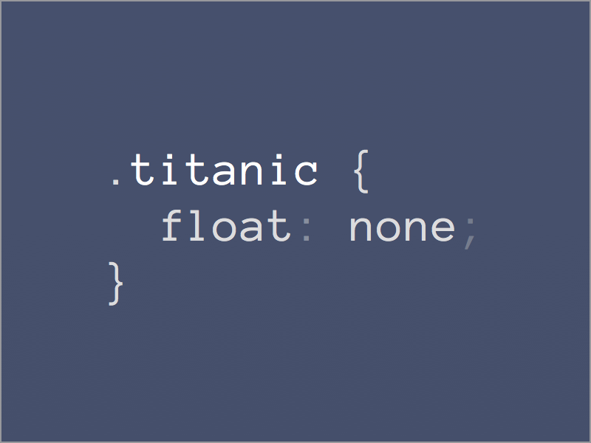
Plávajúce elementy
Ukončiť obtekanie

Slide 20
Absolútne umiestnenie
div {
position: absolute;
top: 10px;
left: 10px;
}
Div bude umiestnený vzhľadom k svojmu nadradenému objektu

Slide 21
Relatívne umiestnenie
div {
position: relative;
top: 10px;
left: 10px;
}
Div bude premiestnený vzhľadom k svojej pôvodnej polohe

Slide 22
Prekrývanie prvkov
.spodny {
position: absolute; top: 10px; left: 10px;
z-index: 1;
}
.horny {
position: absolute; top:10px; left:10px;
z-index: 2;
}

Slide 23
Opakovanie
div, span
Selektory – trieda, id
Kombinovanie selektorov – následník, potomok, sused
Poziciovanie – relatívne, absolútne, obtekanie, z-index

Slide 24
Ďakujem za pozornosť
Otázky k téme?
Otázky k predmetu?
Otázky k prezentácii?
Iné otázky?

